Slide 1
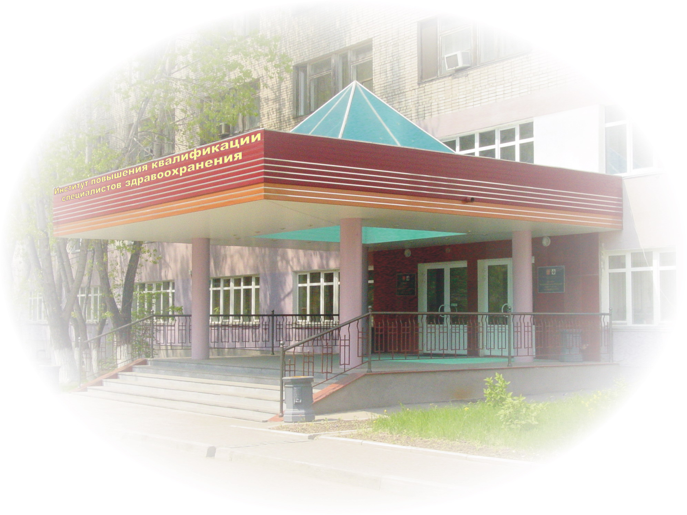
Тяжелая внебольничная пневмония на фоне вируса A(H1N1) у беременных. Интенсивная терапия. .
ИНСТИТУТ ПОВЫШЕНИЯ КВАЛИФИКАЦИИ
СПЕЦИАЛИСТОВ ЗДРАВООХРАНЕНИЯ
С.К. Сухотин, Г.В. Чижова, Тарабарин, А.Г. Филлипов, Н.В. Сухотина,Э.Л. Щенников, С.В. Антонов, А.С. Пономарчук, Э.В.Головачева
ИПКСЗ. ОАР ККБ 1 им. проф. С.И. Сергеева,
г. Хабаровск

Slide 2
Пандемия гриппа А (H1N1), 1918 – 1919 гг.
Весна 1918 г. грипп протекал в легкой форме – первая волна
Летом 1918 г. тяжелый формы гриппа стали наблюдаться среди молодых людей – вторая волна
Осень и зима 1918 -19 гг. высокий уровень заболеваемости и смертности– третья волна

Slide 3
Пандемия гриппа А (H1N1), 1918 – 1919 гг.
Канзас,
4 марта,
Форт Рилей
Франция,
Африка
август
Зима
Третья
волна
Квинз,
11 марта
Бостон
Июль
Тяжелые формы
Тяжелый
формы
Умерло около 40 миллионов человек

Slide 4
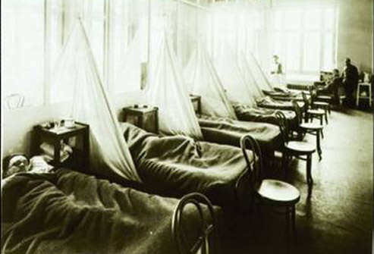

Slide 5
12 – съезд ФАР
Материалы 12 – го съезда федерации анестезиологов и реаниматологов показали, что не все города России были подготовлены к терапии спасения этих больных.

Slide 6
Актуальные вопросы гриппа 2014 года. Возможности 2015 и 2016 г.
Эпидемиология птичьего гриппа H7N9, клинические проявления, диагностика
Эпидемиология гриппа.
Эпидемиология коронавируса.
Стратегия профилактики
Медикаментозная профилактика
Лечение гриппа
Лечение тяжелого гриппа (беременность, ожирение, респираторный дистресс синдром)

Slide 7
Подтипы птичьего гриппа
«H5N1»
«H7N7»
«H7N3»
«H9N2»
«H7N2»
«H7N9»

Slide 9
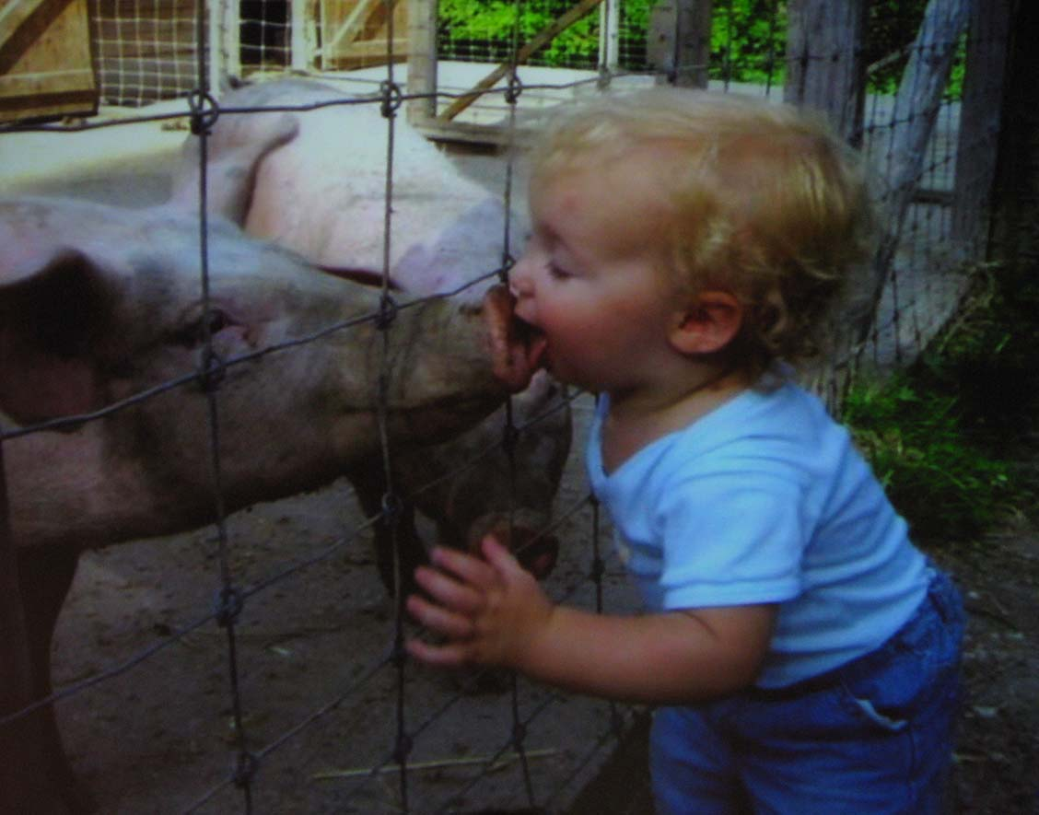

Slide 10
Особенности штамма вируса A(H1N1)
Ранее этот вирус никогда не циркулировал среди людей и не связан с эпидемиями сезонного гриппа. По этой причине он является более контагиозным и коэффициент инфицирования в отношении этого штамма составляет 22-33% (5-15% для сезонного гриппа).
Среди заболевших преобладают люди молодого возраста (до 53% заболевших в Мексике были моложе 19 лет).
Беременные женщины являются группой высокого риска по развитию гриппа и вызванных им серьёзных осложнений. Это касается как гриппа 2009 - А(Н1N1), так и сезонного гриппа. Заболевание у таких пациенток протекает более тяжело и сопровождается высокой частотой осложнений в виде пневмоний, респираторного дистресс-синдрома, спонтанных абортов, плацентарной недостаточности, антенатальной гибели плода и др.
4.Летальность у всех подгрупп, заболевших гриппом А/(Н1N1), превосходит сезонный грипп.

Slide 11
Наиболее грозным осложнением при гриппе является развитие пневмонии.
В настоящее время при гриппе принято выделять три формы пневмонии:
первичная вирусная пневмония,
вирусно-бактериальная (вторичная) пневмония,
бактериальная (третичная) пневмония.

Slide 12
Цель исследования
Выработать протокол методов интенсивной терапии и респираторной поддержки у беременных с тяжелой внебольничной пневмонией A(H1 N1)

Slide 13
Материал исследований
1 группа (состояние беременных крайне тяжелое) – 4 ж на ИВЛ.
2 группа (состояние тяжелое) - 4 ж без ИВЛ

Slide 14
Методы исследований
1. Газы крови, КЩС, кислородный индекс, шунт, гемоглобин, гематокрит, калий, натрий, хлор, глюкоза, лактат, осмолярность (в арт. и вене), креатинин, мочевина, анализ крови и мочи, гемодинамика (методом УЗДГ), ЦВД, почасовой и суточный диурез, R-графия легких.

Slide 15
1 группа
1. Сычева Е.А., г. Хабаровск, 31 год, беременность 20 нед., прерывание беременности через сутки, к/д -59. ИВЛ в течение 5 суток. Выписана.
2. Волкова М.В. с. Тополево, сельский р-н., г. Хабаровска, 22
года, бер.- 30 нед. Через 2 суток операция кесарево сечения. Плод живой, находился несколько суток на ИВЛ в перинатальном центре. К/д- 60 сут. Смерть. Заключительный диагноз: «Внебольничная двухсторонняя пневмония, с субтотальным поражением обоих легких, тяжелого течения, вирусно- бактериальной этиологии осложнившая течение гриппа A(H1 N1), бактериальное сочетание клебсиелы + синегнойная палочки. ОДН 3 ст. ПОН. ОРДС. Осложненная рецидивирующим напряженным пневмотораксом с обеих сторон (дренирование плевральной полости справа, развитием вторичной эмпиемы правой плевральной полости. Длительная ИВЛ (60 суток), осложненная развитием пролежни трахеи, трахеотомия. Состояние после операции кесарево сечения. Катетеризация подключичной вены справа».

Slide 16
1 группа
.
3. Кузина М.В., 27 лет, поступила из г. Комсомольска-на-Амуре на ИВЛ, беременность 27 недель. К/д -60. Антенатальная гибель плода. У акушер – гинеколога не наблюдалась. В Комсомольске –на –Амуре произведена операция кесарево сечения. Извлечен мертвый плод. Заключительный диагноз: «Внебольничная пневмония с тотальным поражением левого легкого и верхней доли правого легкого, вирусно-бактериальной этиологии (осложнившая течение гриппа A(H1N1) тяжелого течения). ПОН. (ОРДС, ОПН. ОДН -3 ст., легочно – сердечная недостаточность 3 ст., энцефалопатия смешанного генеза). Парапневмотический плеврит, рецидивирующий пневмоторакс с обеих сторон (дренирование обоих плевральных полостей). Трахеотомия ИВЛ
4. Гуз О.П., г. Бикин, Хабаровского края, 27 лет, беременность 34 нед., операция кесарево сечения. Плод живой. К/д -60 суток. Выписана. Разбирается как клинический случай.

Slide 17
У больных имели место все проявления ОРДС – от интерстициального и альвеолярного отека до интерстициального и интраальвеолярного фиброза. Поэтому в течение всего срока болезни ведущим признаком являлась тяжелая дыхательная недостаточность плохо поддающаяся коррекции адекватной респираторной терапии.

Slide 18
Клинический случай
Гуз О.П. Поступила из г. Бикина 20.11.09. Хабаровского края, 27 лет, беременность 34 нед., произведена операция кесарево сечения. Плод живой. К/д -60 суток. ИВЛ 35 суток. Выписана.
Диагноз заключительный основной: «Внебольничная двухсторонняя пневмония, с субтотальным поражением обоих легких, тяжелого течения, вирусно-бактериальной этиологии, осложнившая течение гриппа А(Н1N1),осложненная пневмотораксом справа. ОДН-3 ст. ПОН. ОРДС. С-С. нед. ОПН. Энцефалопатия смешанного генеза.

Slide 19
Из анамнеза выяснено, что заболела остро, 15.11.2009 г. Беспокоили: высокая температура тела, озноб, сухой кашель, общая слабость, ломота в теле. Лечилась жаропонижающими средствами. Через 3 дня к этому присоединилось кровохарканье, в связи с чем была переведена в инфекционное отделение ЦРБ из терапевтического отделения (с подозрением на грипп).

Slide 20
Клинические проявления гриппа
Диарея
Коньюктив.
Насморк
Рвота
ОдинофагияБоль в груди
Головная б.
Кровохарк.
Ринорея
Цианоз
Миалгия
Ознобы
Мокрота
Одышка
Кашель
Температура

Slide 21
Биомаркеры тяжести пневмонии
Прокальцитонин (ПКТ)
С – реактивный белок (СРБ)
Маркеры воспаления, такие как фактор некроза опухоли-a, ИЛ-6, ИЛ-10 а также прогормоны – проатриальный натрий уретический пептид и провазопрессин

Slide 22
По анализам крови выявлялся гиперлейкоцитоз (с выраженным п/я сдвигом), температура сохранялась в основном на субфебрильных цифрах с периодическими ее подъемами до фебрильной. Серологическое исследование крови на респираторные вирусы (методом ПЦР) выявило повышение титра антител к вирусу гриппа А(H1N1).

Slide 23
Лейкоциты

Slide 24
Лимфоциты

Slide 25
На РГ – граммах от 20.11. 09 г. – «Тотальное затемнение всех полей правого легкого и в/доли левого легкого. Тень сердца умеренно расширена.

Slide 26
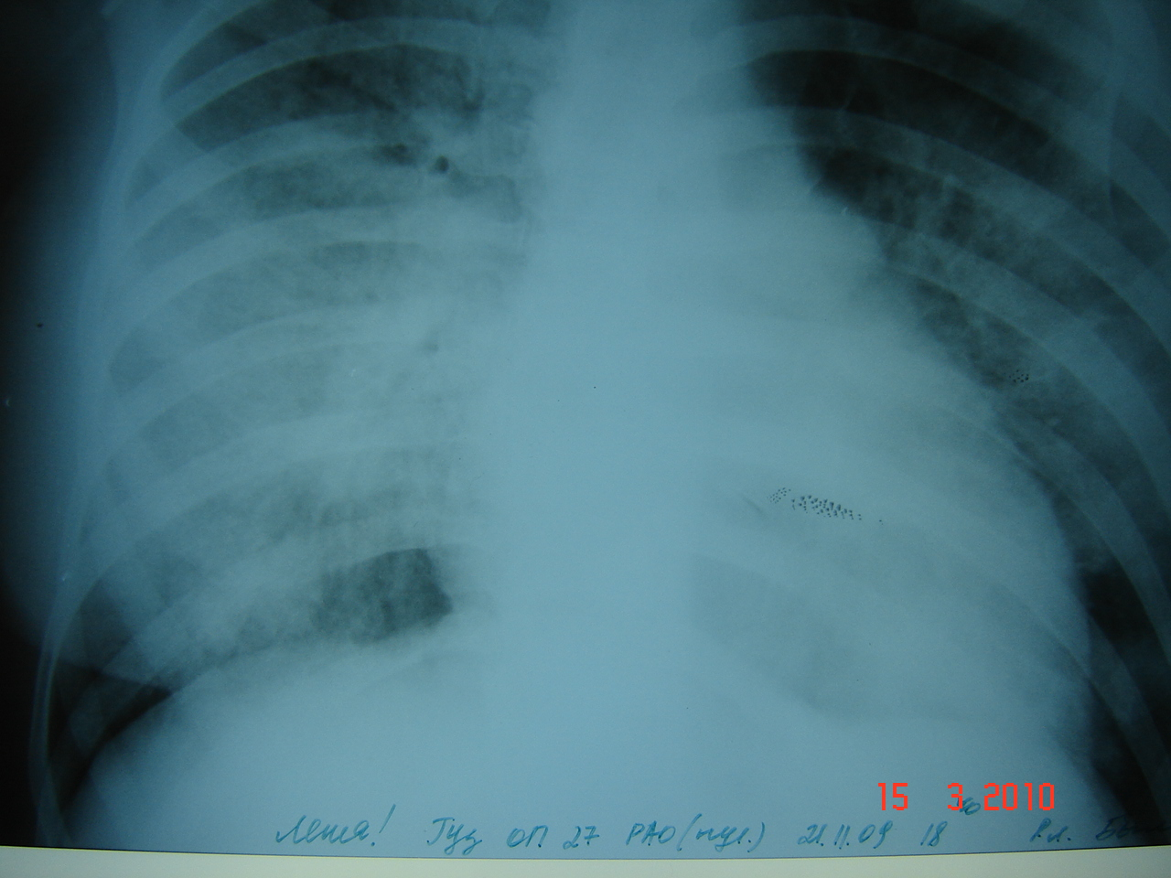

Slide 27
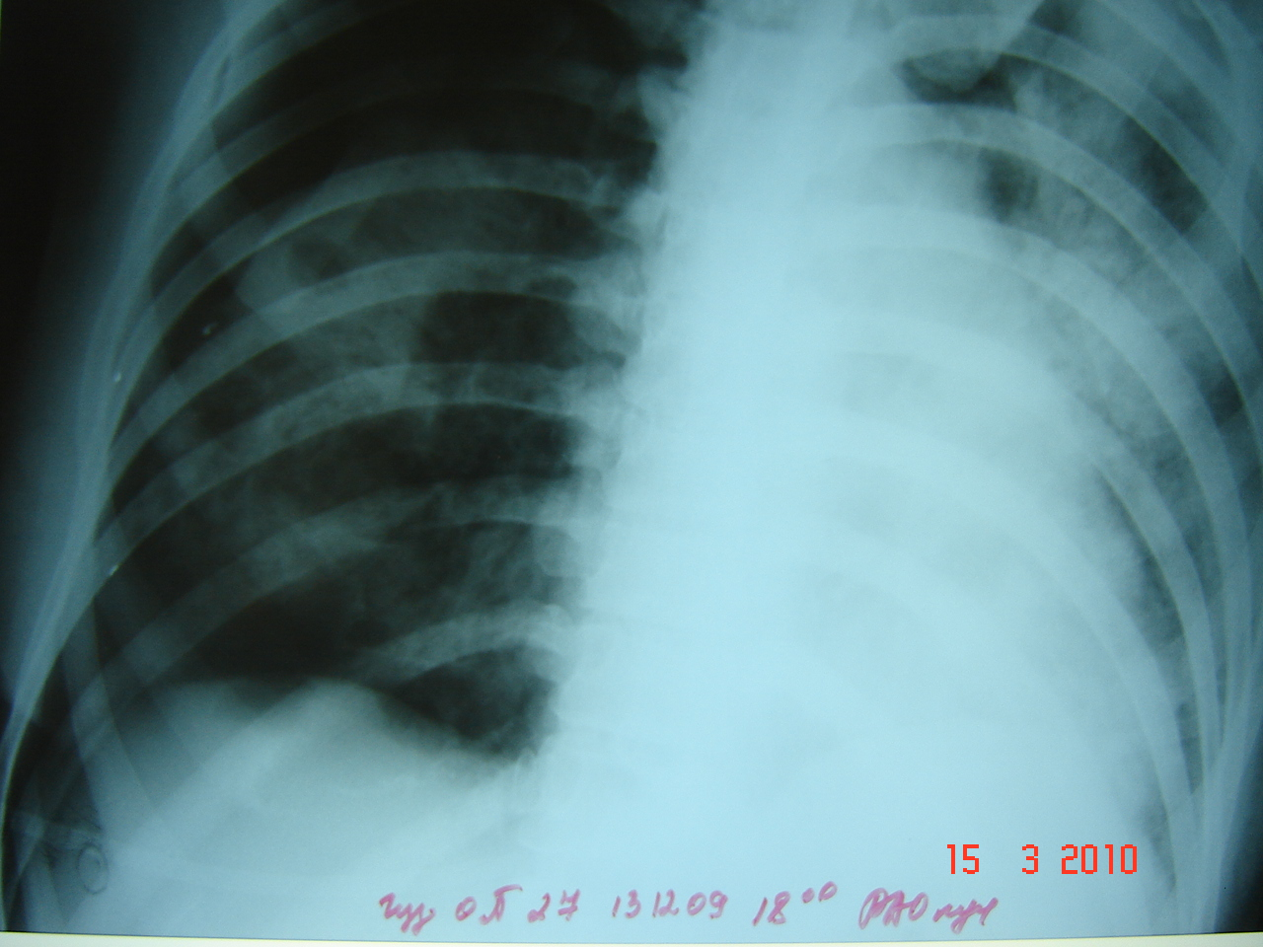

Slide 28
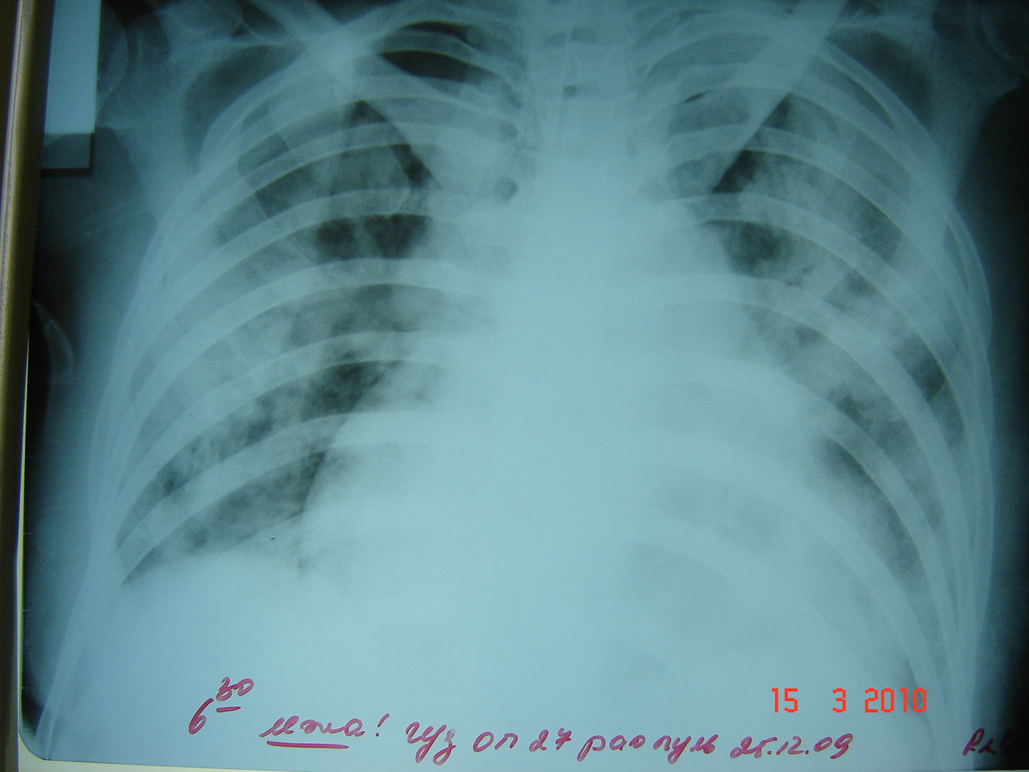

Slide 29
Рентгенологически имеются достаточно мощные остаточные изменения в легких в виде двухстороннего плевропневмосклероза, как следствие перенесенного процесса.

Slide 30
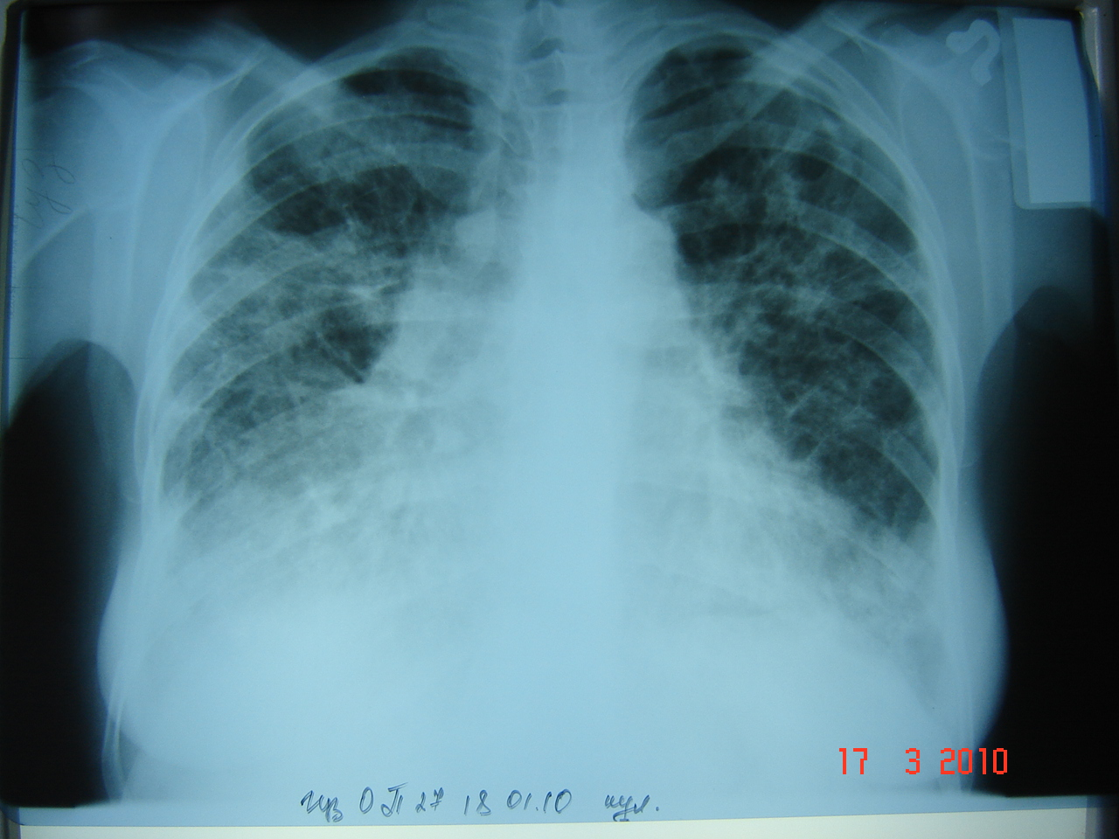

Slide 31
pO₂ (мм рт ст) норма 83,0-108,0

Slide 32
pCO₂ (мм рт ст) норма 35,0-45,0

Slide 33
pO₂/FiO₂ норма 381- 476

Slide 34
FShunt_{e} (%) норма 2.0 – 6.0

Slide 35
Hb (г/л)

Slide 36
К⁺ (ммоль/л) норма 3,5 – 5,0

Slide 37
Креатинин (мкмоль/л)

Slide 38
Lac (ммоль/л) норма 0.5 – 1.6

Slide 39
Glu (ммоль/л) норма 3.9 – 5.8

Slide 40
Meханизмы ОПЛ и воспаления Martin GS et al. Intensive Care Med 2001;27:S63-S79 Fan J et al. Am J Physiol Lung Cell Mol Physiol 2001;281:L1037-L1050 Lang JD et al. Chest 2002;122:S314-S320
Патофизиологические стадии:
- начальная
- экссудативная (с 1 по 5 дни)
- пролиферативная (с 6 по 10 дни)
- фибротическая (с 10 дня)

Slide 41
Дозы этиотропных препаратов при лечении и профилактике гриппа А (Н1N1)
Препарат | Лечение | Профилактика
Осельтамивир | 1 капсула 75 мг или 75 мг суспензии 2 раза в день 5 дней, при тяжелом гриппе доза может быть увеличена до 150 мг 2 раза в день, курс до 10 дней

Slide 42
Антибактериальная терапия
1. Препараты до операции кесарево сечения (ровамицин +цефобид).
2. После операции (меронем + таваник или Авелокс).
3. Антибактериальная терапия должна быть назначена в течение ближайших 4-х часов.
4. Кормящим матерям прекращали лактацию.

Slide 43
Применение антибактериальных средств во время беременности
Применение безопасно:
Карбапенемы
Макролиды
Пенициллины
Цефалоспорины

Slide 44
При правильно проводимом лечении обращало внимание отсутствие должного эффекта даже на антибиотики резерва и другие виды терапии.
Некоторые особенности течения пневмонии были обусловлены и самой беременностью, поэтому всем проводилось кесарево сечение

Slide 45
Респираторная поддержка
Особенности проведения ИВ Л:
* использовали концепцию безопасной ИВЛ и «малых» дыхательных объемов (как при ОРДС);
Основные положения концепции PiP < 35 см вод. ст.
VT (дыхательный объем) составляет 7-9 мл/кг массы тела;
Р плато < 30 см вод. ст.;
FiО₂ < 60 %;
ПДКВ - использовали по оптимальному PaО₂/FiО₂ (от 5 до 14 см вод.ст.)
Вентиляция, контролировали по давлению или по объему
Martin GS et al. Intensive Care Med 2001;27:S63-S79 Weinacker AB et al. Annu Rev Med 2001 ;52:221-237

Slide 46
Другие методы интенсивной терапии:
Гемодинамическая поддержка - инфузионная терапия под контролем ЦВД, диуреза;
Инотропная поддержка (допмином - 5-10 мкг/кг/мин);
Нутритивная поддержка 25-35 ккал/кг;
Сохранение электролитного состава крови;
При нарастании ОПП - лазикс, по показаниям гемофильтрация;
Контроль гликемии (4,5-6,1 мкмоль/литр):
Глюкокортикоиды – при эксудативной стадии ОРДС ( лучше гидрокортизоном);
Охлаждение при гипертермии (свыше 39 градусов);
Иммуноглобулины (под контролем - иммунограммы);
Профилактика тромбоза глубоких вен нижних конечностей;
Профилактика образования стрессовых язв (ингибиторы протонного насоса и блокаторов Н₂ -рецепторов).

Slide 47
Антиоксидантное действие реамберина
Доказано, что в развитии любого критического состояния лежат нарушения баланса антиоксидантных и прооксидантных систем организма с развитием антиоксидантной недостаточности, которые получили название «окислительного стресса».

Slide 48
В.Е. Кучеренко 1 1ГУЗ Нижегородская областная клиническая больница им. Н.А. Семашко; 2МЛПУ Городская больница № 33, Нижний Новгород
Дополнительное включение реамберина в комплекс интенсивной терапии акушерского сепсиса значительно сокращает сроки купирования нарушений метаболизма и повышает эффективность нутритивной поддержки, способствуя купированию синдрома гиперкатаболизма. Выявленная зависимость полученных результатов от поступления экзогенного сукцината указывает на необходимость усиления антигипоксической направленности интенсивной терапии в раннем послеоперационном периоде после санации абдоминального очага инфекции.

Slide 49
Эффекты инфузионной терапи с применением Реамберина
Метаболизм – снижение лактатемии с нормализацией индекса лактат/пируват, гипергликемии, торможение системы ПОЛ и восстановление АОС организма.
Лёгкие – улучшение метаболической функции
Почки – снижение азотемии, увеличение клубочковой фильтрации.
Печень – сниженин билирубинемии, ферментемии

Slide 50
В конечном итоге в результате лечения явления дыхательной недостаточности значительно уменьшились. 3.01.10 г. больная была экстубирована, переведена на спонтанное дыхание. Уменьшились так же явления интоксикационного синдрома (т-ра тела сохранялась на уровне субфебрильных цифр), купирована мозговая симптоматика. 06.01.2010 г. для дальнейшего лечения больная была переведена в профильное отделение, где продолжена антибиотикотерапия, проводились реабилитационные мероприятия, ЛФК.

Slide 51
Осложнения
На 11 сутки терапии у больной Г.. возник напряженный пневмоторакс справа, с последующим трансдиафрагмальным распространением воздуха в брюшную полость, что симулировало брюшную катастрофу и потребовало экстренной лапаротомии, при которой были осмотрены органы брюшной полости, патологии не выявлено. Выполнено дренирование брюшной полости, а так же плевральной полости справа. У больной В… - двухсторонний пневмоторакс. У больной К… - поздний перитонит объясняется развитием ишемического колита с перфорацией стенки толстой кишки в рамках системного васкулита и гипоксемии.

Slide 52
Эпидемиология
Среди 8 женщин, находившихся в отделении реанимации, умерло 2.
Летальность составила 25%.
По данным Ч. Гвава, Г. Линч* летальность составила 14 – 46%, госпитализированных в РАО.
*Update in Anesthesia № 18

Slide 53
ОШИБКИ И НЕОБОСНОВАННЫЕ НАЗНАЧЕНИЯ
Позднее начало противовирусной терапии.
Недооценка тяжести состояния и недостаточный контроль за состоянием на амбулаторном этапе.
Поздняя госпитализация в стационар при тяжелых вариантах течения заболевания.
* В связи с этим респираторная поддержка проводилась с опозданием.
Нерациональная антибиотикотерапия вначале заболевания.

Slide 54
Заключение.
Тяжелая внебольничная пневмония, связанная с вирусом A(H1N1) у беременных - представляет сложную клиническую проблему, решение которой требует системного анализа и комплексного подхода с привлечением смежных специалистов (акушеров – гинекологов, пульмонологов, иммунологов, инфекционистов и др.). Заболевание сопровождается развитием полиорганной недостаточности (ОРДС, сердечной, почечной и др.). Лечение таких пациенток должно проводиться в условиях отделений анестезиологии и реаниматологии, обеспеченных методами терапии спасения.

Slide 55
Бурлаки в реанимации! А кто сказал, что будет легко?

Slide 56
Спасибо за внимание!!!

